Slide 1
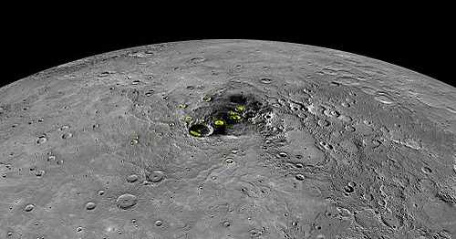
MERCÚRIO
O planeta mais próximo do Sol
Trabalho realizado por: Sala - 1° Desenvolvimento de Sistemas
Gabriel;
Lucas;
Pedro Lucas;
Leonardo.

Slide 2
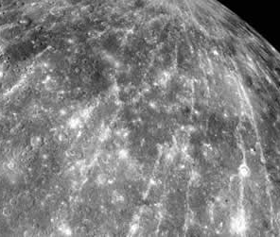
Mercúrio é o menor planeta do sistema solar, com aproximadamente 4.900 km de diâmetro. Caberiam 4 ‘Mercúrios’ dentro da terra. Ele é maior do que qualquer planeta anão.
As primeiras observações telescópicas de Mercúrio foram feitas por Galileu Galilei em 1610. Em 1631, o astrônomo francês Pierre Gassendi observou a movimentação de Mercúrio em torno do Sol. A prova, contudo, de que traça uma órbita ao Sol só ocorreu em 1639, pelos estudos do astrônomo italiano Giovanni Zupus.
Mercúrio tem o nome de um deus romano, seu nome é sobre Hermes, o deus da velocidade e mensageiro.

Slide 3
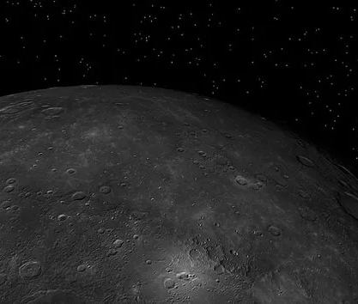
Mercúrio tem uma atmosfera extremamente fina e não protetora. A atmosfera é quase um vácuo. É composta principalmente de oxigênio, sódio e hidrogênio. Os átomos atmosféricos de Mercúrio estão continuamente sendo perdidos para o espaço. Acredita-se então que esses átomos sejam reabastecidos pelo vento solar e possivelmente através do "outgassing", que é a liberação de gás de uma substância sólida e aumenta à medida que as temperaturas aquecem.
A atmosfera é rarefeita com temperaturas entre 400°C do lado virado para o sol e -170°C do lado virado para a sombra, sendo o planeta com as maiores variações de temperatura do sistema solar.

Slide 4
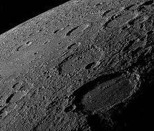
Ele é o planeta mais próximo do Sol,
com uma distância de 57.910,000km da estrela.
Mercúrio não possui luas.
1 ano terrestre equivale a 88 dias em Mercúrio.
Seu processo de rotação equivale a 59 dias na Terra, entretanto, se leva 176 dias terrestres para o Sol nascer em Mercúrio, se pôr, e nascer novamente.

Slide 5
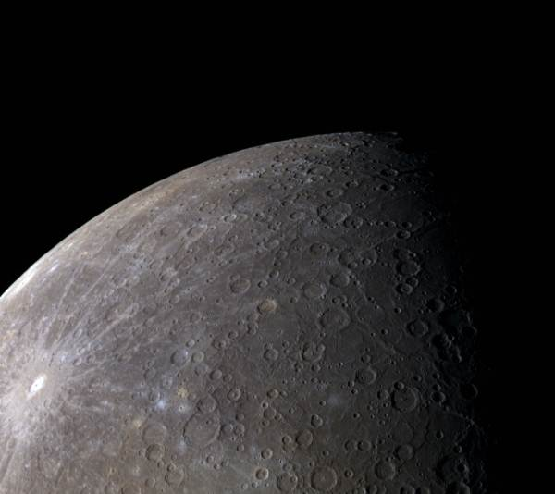
Apesar de estar muito próximo ao sol, ele não é o planeta mais quente, pois como sua atmosfera é extremamente fina e quase inexistente, o planeta não consegue manter o aquecimento do Sol, sendo Vênus o planeta mais quente do sistema solar.
Por não ter atmosfera ele é extremamente bombardeado por rochas, sendo muito parecido com nossa lua.

Slide 6
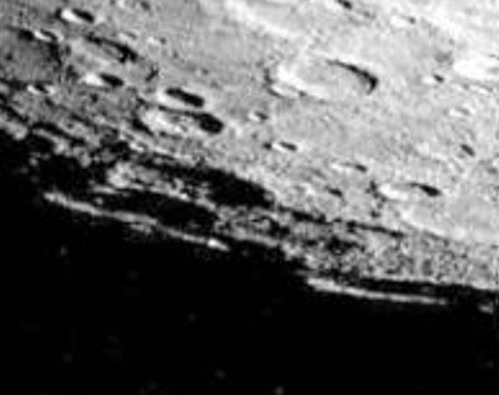
4.879km de diâmetro (o menor dentre os planetas do sistema solar) e raio de 2.439,7km, sendo um planeta extremo, onde você não gostaria de viver.
Sua gravidade é de 3,7 m/s² (à índice de comparação, a gravidade da Terra é de 9,807 m/s²), sendo o planeta com a menor gravidade do sistema solar, e com massa 3,285 × 10^23 kg, equivalente a 0,055 à massa da Terra. É o planeta com a menor massa do Sistema Solar.
Sua velocidade de escape é de 4,2 quilômetros por segundo.

Slide 7
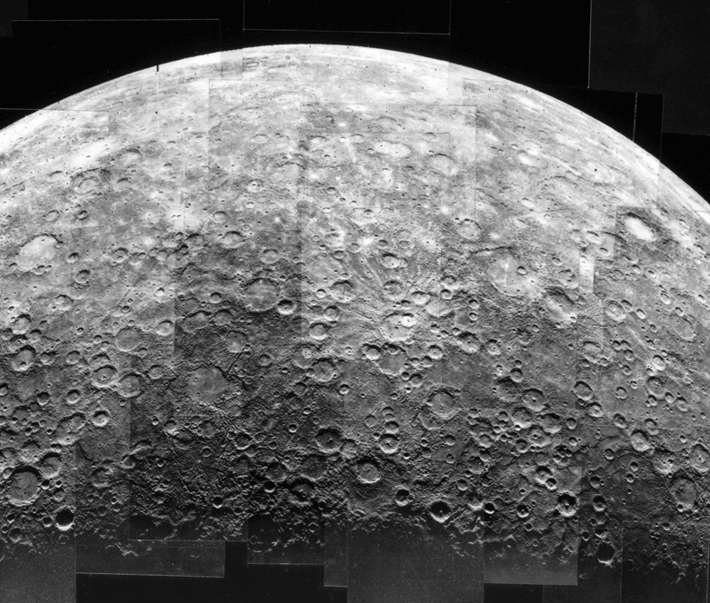
Nave Espacial Mariner 10: Mariner 10 da NASA foi a primeira nave enviada para estudar Mercúrio. Mariner 10 também estudou Vênus enquanto usava a gravidade do planeta para modificar sua velocidade e trajetória, permitindo que ele chegasse a Mercúrio. A sonda forneceu as primeiras imagens aproximadas da superfície mercuriana, que imediatamente mostraram sua natureza repleta de crateras, e revelou muitos outros tipos de características geológicas, tais como declives gigantes que foram posteriormente atribuídos ao efeito do planeta vagarosamente encolhendo em função do núcleo de ferro resfriando.

Slide 8
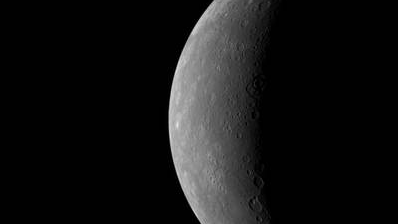
Nave Espacial MESSENGER: A nave espacial MESSENGER da NASA orbitou Mercúrio por mais de quatro anos. Entre suas realizações, a missão determinou a composição superficial de Mercúrio, revelou sua história geológica, descobriu detalhes sobre seu campo magnético e verificou que seus polos são predominantemente cheios de água-gelo. A missão terminou quando o MESSENGER bateu na superfície de Mercúrio.

Slide 9
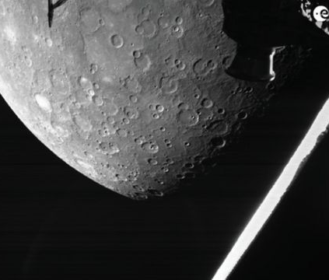
Nave Espacial BepiColombo: BepiColombo é a primeira missão da Europa a Mercúrio. Lançado em 20 de outubro de 2018, em uma parceira com a Agência Espacial Europeia e a Agência Japonesa de Exploração Aeroespacial, está em uma jornada de sete anos para o menor e menos explorado planeta em nosso Sistema Solar. Quando chegar a Mercúrio no final de 2025, ele suportará temperaturas superiores a 350 °C e coletará dados durante sua missão nominal de um ano, com uma possível prorrogação de um ano.

